Slide 1
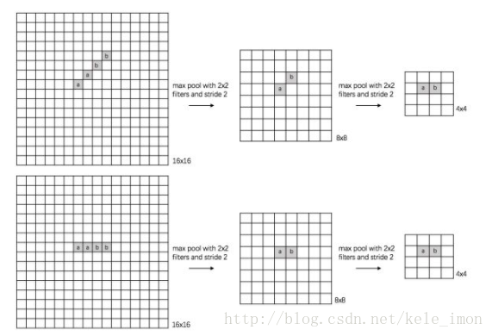
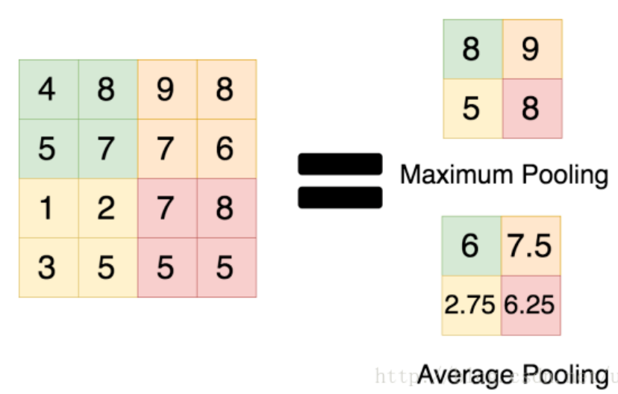
CNN-Pooling
1.保持某种不变性（旋转、平移、伸缩等） 2.保留主要的特征同时减少参数(降维)和计算量，防止过拟合，提高模型泛化能力
Max pooling
旋转不变性
Notes:
https://blog.csdn.net/kele_imon/article/details/79532286
https://blog.csdn.net/u012193416/article/details/79432668（max/average poolingq区别）
pooling是在卷积网络（CNN）中一般在卷积层（conv）之后使用的特征提取层，pooling是在卷积网络（CNN）中一般在卷积层（conv）之后使用的特征提取层，使用pooling技术将卷积层后得到的小邻域内的特征点整合得到新的特征。一方面防止无用参数增加时间复杂度，一方面增加了特征的整合度
MaxPooling来对特征进行降维，同时提取出特征中响应最大、最强烈的部分来输入下一个阶段的模块（为了减少无用信息的影响时用maxpool，比如网络浅层常常见到maxpool，因为开始几层对图像而言包含较多的无关信息）
当特征中的信息都具有一定贡献的时候使用AvgPooling，比如网络走到比较深的地方，这个时候特征图的H W都比较小，包含的语义信息较多，这个时候再使用MaxPooling就不太合适了。（最后一层添加avgpooling）
https://blog.csdn.net/kele_imon/article/details/79532286
pooling是在卷积网络（CNN）中一般在卷积层（conv）之后使用的特征提取层，pooling是在卷积网络（CNN）中一般在卷积层（conv）之后使用的特征提取层，使用pooling技术将卷积层后得到的小邻域内的特征点整合得到新的特征。一方面防止无用参数增加时间复杂度，一方面增加了特征的整合度

Slide 2
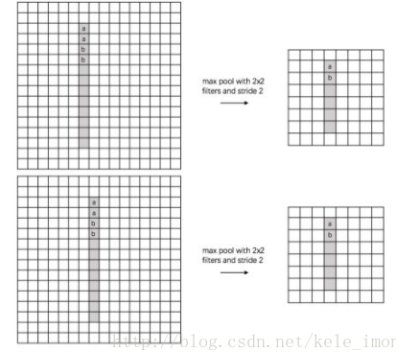
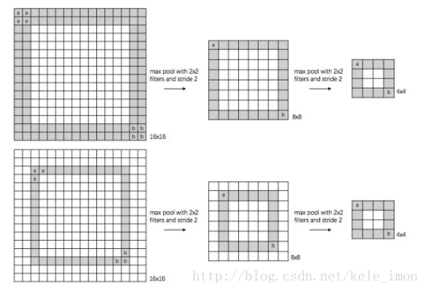
CNN-Pooling
平移不变性
缩放不变性
Notes:
比较几种池化的作用 应用场景

Slide 3

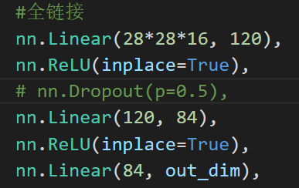
MNIST
1.一层卷积+三层全连接
无卷积层：0.987
学习率：0.1/0.01/0.001 (batch size=32 ) acc=0.988（收敛速度变慢）
卷积Kener_size: 3/5/7 (lr=0.01 bs=32 ) acc=0.987/0.989/0.989
Batch_size: 32/64/128 (ks=5 lr=0.01 ) acc=0.990/0.989/0.990(越小随机性越高）
Padding：0/1/2/4 acc=0.990
Stride: 1/2 acc=0.990
添加池化层 (ks=5 lr=0.01 bs=32) acc=0.991
添加dropout（p=0.5） acc=0.992
激活函数（sigmoid/tanh/relu) acc=0.989/0.989/0.992
Notes:
100轮已经收敛
BatchNorm就是在深度神经网络训练过程中使得每一层神经网络的输入保持相同分布的（避免梯度消失问题产生，而且梯度变大意味着学习收敛速度快，能大大加快训练速度。）：https://zhuanlan.zhihu.com/p/88347589
Xavier：我们要让样本空间与类别空间的分布差异（密度差别）不要太大，也就是要让它们的方差尽可能相等https://zhuanlan.zhihu.com/p/27919794
Xavier在tanh中表现的很好，但在Relu激活函数中表现的很差，所何凯明提出了针对于relu的初始化方法
https://blog.csdn.net/winycg/article/details/86649832

Slide 4
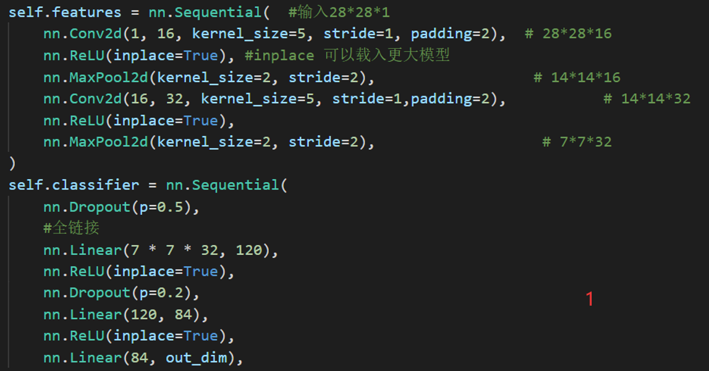
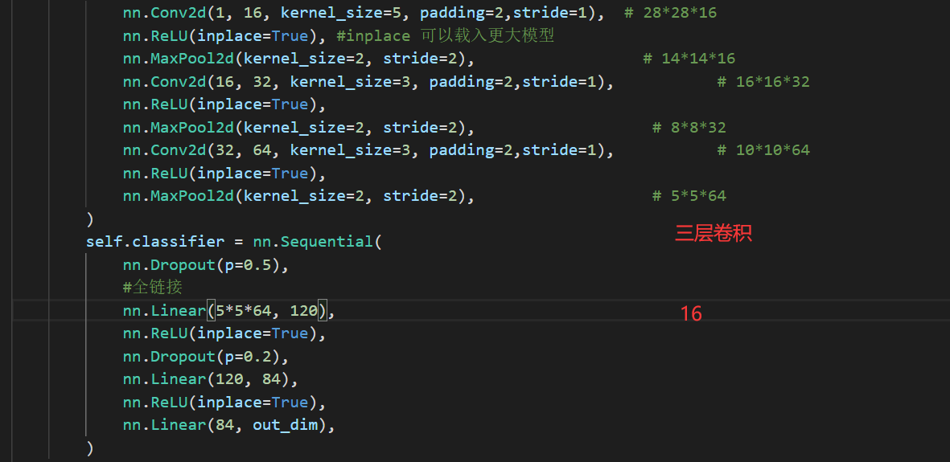
MNIST
2.两层卷积+三层全连接
acc：0.995
(lr=0.01 batch size=32)
3.三层卷积+三层全连接
acc：0.995
(lr=0.01 batch size=32)
Notes:
60000:10000
BatchNorm就是在深度神经网络训练过程中使得每一层神经网络的输入保持相同分布的（避免梯度消失问题产生，而且梯度变大意味着学习收敛速度快，能大大加快训练速度。）：https://zhuanlan.zhihu.com/p/88347589
Xavier：我们要让样本空间与类别空间的分布差异（密度差别）不要太大，也就是要让它们的方差尽可能相等https://zhuanlan.zhihu.com/p/27919794
Xavier在tanh中表现的很好，但在Relu激活函数中表现的很差，所何凯明提出了针对于relu的初始化方法
https://blog.csdn.net/winycg/article/details/86649832

Slide 5
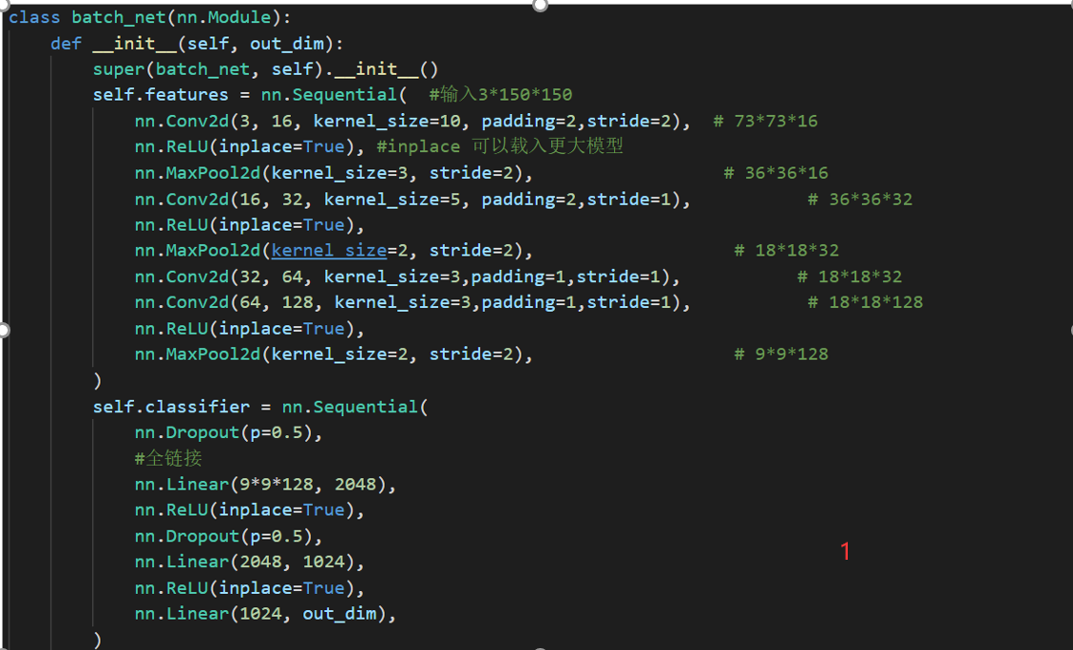
Intel Image
acc：0.90
(lr=0.01 batch size=128)
avgPool2d（）：0.75
lr=0.1 (loss=NaN acc=0.24)
Lr=0.0001(5000轮也不收敛)
Notes:
500轮收敛
BatchNorm就是在深度神经网络训练过程中使得每一层神经网络的输入保持相同分布的（避免梯度消失问题产生，而且梯度变大意味着学习收敛速度快，能大大加快训练速度。）：https://zhuanlan.zhihu.com/p/88347589
Xavier：我们要让样本空间与类别空间的分布差异（密度差别）不要太大，也就是要让它们的方差尽可能相等https://zhuanlan.zhihu.com/p/27919794
Xavier在tanh中表现的很好，但在Relu激活函数中表现的很差，所何凯明提出了针对于relu的初始化方法
https://blog.csdn.net/winycg/article/details/86649832

